Slide 1
面向对象程序设计（C++）
中国地质大学（武汉）计算机学院信息安全系
朱 静
328492647@qq.com

Slide 2
第09章 模板与泛型程序设计
本章主要内容：
模板与泛型程序设计概述
函数模板
函数模板重载
类模板
类模板的继承与派生
类模板应用示例：string类

Slide 3
9.1 模板与泛型程序设计概述
泛型程序设计（generic programming）
“泛型”是指数据类型无关。一个函数可以适用多种类型的参数
泛型程序设计是指一种采用与数据类型无关的方式编写代码的方法，是代码重用的重要手段。
模板（template）
模板是泛型编程的基础。它将数据类型参数化，为数据结构和算法的抽象提供通用的代码解决方案
C++里提供了函数模板和类模板两种泛型编程方法。
函数模板用于生成函数，类模板用于生成类。
Notes:
继承与泛型程序设计提高代码重用的主要方法。

Slide 4
9.2 函数模板
例：观察下面两组代码：
getMax 函数定义一
问题
const int & getMax(const int &a, const int &b){
return a>b ? a : b;
}
这两个函数有什么异同?
getMax 函数定义二
函数体完全一样，形参个数完全一样
返回值类型，形参类型不一样
能不能写成一个函数？
const string & getMax(const string &a, const int &b){
return a>b ? a : b;
}

Slide 5
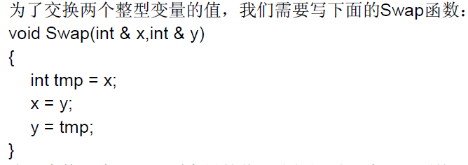
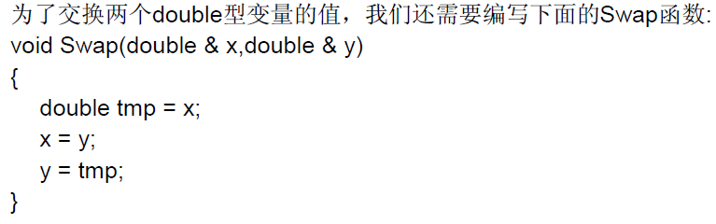
例：
问题
能否只定义一个函数就能实现对所有类型参数的处理？
函数模板

Slide 6
函数模板
函数模板用来创建一个通用函数，支持多种不同类型形参。
函数模板定义：
template<模板参数表>返回类型 函数名(形式参数表)
{ ……；//函数体
} //没有分号
<模板参数表>中不能为空，参数可以有多个，用逗号分开。模板参数可以是类型参数（抽象）也可以是非类型参数（具体）。
模板类型参数(template type parameter)代表一种抽象类型，由关键字 class 或 typename（建议用typename ） 后加一个标识符构成，这两个关键字的意义相同。

Slide 7
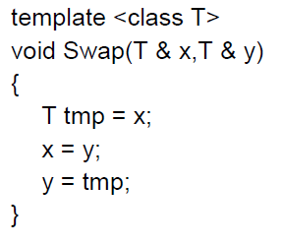
例：函数模板定义
学习目标
template <typename T>
const T & getMax(const T &a, const T &b){
return a>b ? a : b;
}
模板定义示例中，T为类型参数

Slide 8
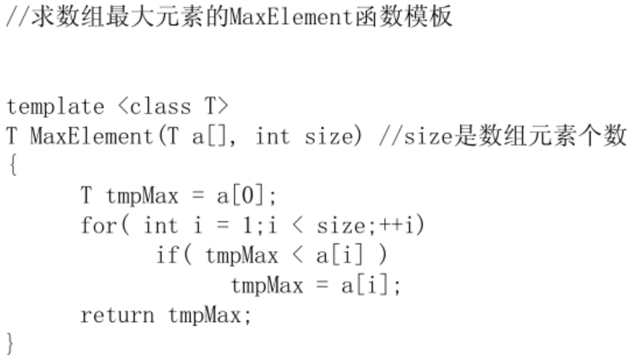
例：函数模板定义
学习目标
模板定义示例中，T为类型参数

Slide 9
函数模板定义中也可以有非类型参数
例：以下两组代码中，模板参数有什么区别？
类型参数
foo 函数定义
作为类型说明符，指定函
数的返回值类型、形参类
型以及函数体内对象的类
型等
学习目标
template <typename T, typename U>
T foo(const T &t, const U &u) {
return T(t);
}
非类型参数
maxElem 函数定义
代表一个值，当编译器实
例化该模板时必须要为其
提供一个常量表达式
template < typename T, int size>
const T & maxElem(T (&arr)[size]) {
T *p = &arr[0];
for (auto i = 0; i < size; ++i)
if (*p < arr[i])
p = &arr[i];
return *p;
}
说明
maxElem 函数模板中的函数形参 arr 为一个指向含有 size 个 T 类型数据元素数组的引用

Slide 10
函数模板实例化
函数模板定义中的类型参数在程序运行中会被各种内置（基本）类型或用户定义类型所置换。
函数模板中类型和值的置换过程称为模板实例化 (template instantiation)。
在main()函数中，由调用函数模板(function template) 而生成的函数，称为模板函数(template function)。
函数模板根据一组实际类型或（和）值构造出独立的函数的过程通常是隐式发生的，称为模板实参推演（推断）(template argument deduction)。
模板实例化也是一种多态。（编译时多态）

Slide 11
例：函数模板实例化(使用函数模板)
实例化模板函数时，使用者需要提供具体的数据类型或值（实参）:
实例化方法一
说明
学习目标
cout << getMax(1.0, 2.5) << endl;//T被推断为double
生成如下函数实例
const double & getMax(const double &a, const double &b){
return a>b ? a : b;
}
编译器在编译的过程中，利用实参来推断模板参数的类型
实例化方法二
说明
cout << getMax<double>(1.0, 2.5) << endl;
// 显式指明T为 double
cout << getMax<string>("Hi ", "C++") << endl;
// 显式指明T为 string
用户用<类型名>显式地指明模板参数的类型

Slide 12
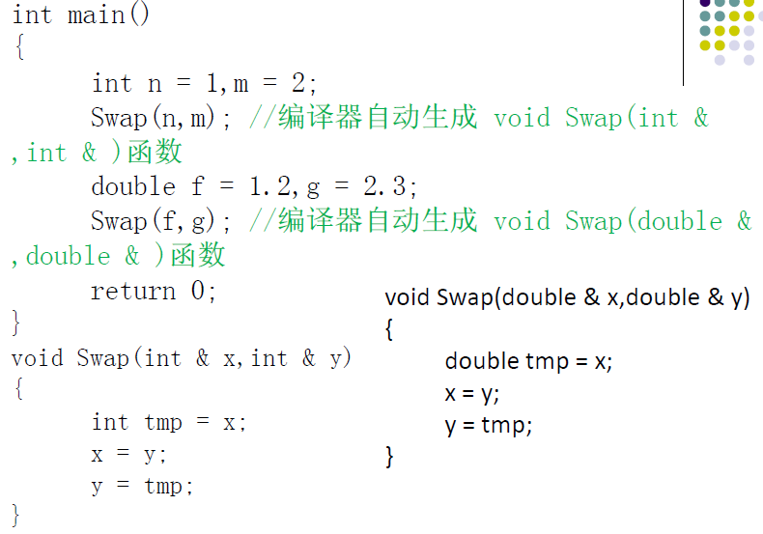
例：函数模板实例化

Slide 13
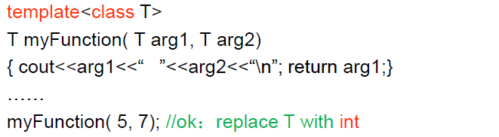

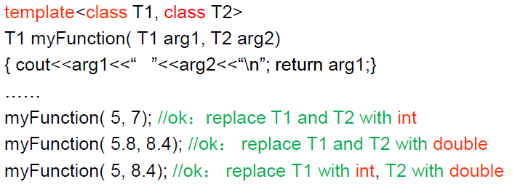
模板函数实例化时，赋值兼容原则引起类型参数的二义性
如何避免此二义性？在函数模板中使用多个类型参数

Slide 14
类的成员函数也可以定义为函数模板
例：
类 X 定义
说明
学习目标
class X{
void * m_p = nullptr;
public:
template <typename T >
void reset(T *t) { m_p = t; }
};
成员函数 reset 定义为
一个函数模板，接受不同
类型的指针实参
说明
reset 函数调用
第一条 reset 函数调
用中 T 被推断为 int 类型，m_p 存放整型对象 i 的地址
第二条 reset 函数调
用中 T 被推断为double 类型，m_p 存放 double 类对象 d 的地址
int i = 0;
double d = 0;
X x;
x.reset(&i); // 或者x.reset<int>(&i);
x.reset(&d); // 或者x.reset<double>(&d);

Slide 15
可变参函数模板（了解）
例：
C++11 新标准允许使用数目可变的模板参数：
foo 函数定义
说明
学习目标
template<typename... Args >
void foo(Args... args) {
// 打印参数包args中参数的个数
cout << sizeof...(args) << endl;
}
可变数目的参数称为参
数包，用省略号“...”表示，可包含 0 到任意个模板参数
foo 函数的形参 args
为模板参数包类型，接受可变数目的实参
foo 函数调用
foo(); // 输出：0
foo(1,1.5); // 输出：2
foo(1,1.5,"C++"); // 输出：3
Notes:
已测试。

Slide 16
当模板函数的实参为类类型时，需要为类对象添加模板使用到的相关操作（一般为运算符重载）：
学习目标
示例代码
问题
Fraction a(3,4),b(2,5);
cout << getMax(a, b) << endl;
// T为Fraction类型
在编译代码时会提示编译错误，原因可能是什么？
答案
在 getMax 函数模板内部用到了 > 运算，但 Fraction 类不支持> 运算

Slide 17
解决方法：给 Fraction 类型添加关系 > 运算符重载函数：
Fraction 类 关系 > 运算 声明及定义
说明
学习目标
class Fraction{
// 将关系>运算声明为Fraction类的友元
friend bool operator>(const Fraction &lhs, const Fraction &rhs);
// 其它成员与之前一致
...
};
bool operator>(const Fraction &lhs, const
Fraction &rhs){
return lhs.m_numerator*rhs.m_denominator > lhs.m_denominator*rhs.m_numerator;
}
根据运算符重载的原则将关系运算符函数operator> 作为
Fraction 类的辅助函数，并将其声明为 Fraction类的友元

Slide 18
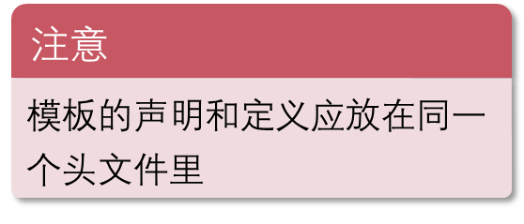
函数模板的声明
与函数声明不同，函数模板的声明必须含变量名。因为两者编译过程不一样，函数模板必须先转换为模板函数。
template <typename T1,typename T2>
void inverse(T1 *mat1, T2 *mat2,int a,int b);
template <typename T1,typename T2>
void multi(T1 *mat1,T2 *mat2,T2 *result,int a,
int b,int c);
template <typename T>
void output(T *mat,char*s,int a,int b);

Slide 19
9.3 函数模板重载
函数模板不能完全通用时，也可以对其重载，只要它们的形参表不同即可。
例：如果前面定义的 getMax 函数模板在调用过程中的实参为指针类型：
getMax 函数调用一
说明
学习目标
int a = 1, b = 2;
getMax(&a, &b);
需要返回两个指针所指向
的对象的比较结果
问题
getMax 定义一
getMax 函数模板的定义
还能否满足要求？
template <typename T>
const T & getMax(const T &a, const T &b){
return a > b ? a : b;
}
回答
不能。编译器推演出的参
数 T 为 int*，函数体里
面的操作变成了两个指针
对象的比较
Notes:
&a,表示a的指针，根据const T &a推演出来，const int&（&a）即为指针的引用，也就是对指针进行比较

Slide 20
解决方案：重载一个 getMax 模板函数：
学习目标
getMax 函数调用二
说明
int a = 1, b = 2;
getMax(&a, &b);
模板实参 T 的类型为 int，*a 和 *b 指向的是 int 对象，函数体里面的操作是两个 int 对象的比较
getMax 函数模板重载
template <typename T>
T* const & getMax(T* const &a, T* const &b){
return *a>*b ? a : b;
}

Slide 21
7.1.3 模板参数类型 — 模板重载与特化
函数模板特例化
例：重载一个 getMax 模板函数：
getMax 函数调用三
说明
学习目标
const char *a = "Hi", *b = "Hi，C++";
cout << getMax(a, b) << endl;
需要返回指向字符串值较
大的字符指针
getMax 函数定义二
问题
template < typename T>
const T & getMax(const T &a, const T &b){
return a > b ? a : b;
}
template <typename T >
T* const & getMax(T* const &a, T* const &b){
return *a>*b ? a : b;
}
现有的两个 getMax 函数
的定义还能否满足要求？
答案
不能。*a 和 *b 指向的是
单个字符，函数体里面的
操作变成了两个字符的比
较

Slide 22
为此，需要特例化一个 getMax 模板函数：
getMax 函数调用三
说明
学习目标
const char *a = "Hi", *b = "C++";
cout << getMax(a, b) << endl;
模板参数列表为空，表明将显式提供所有模板实参
说明
getMax 函数模板特例化
T 被推断为 const char*，a 和 b 分别为一个指向const char 对象的 const 指针的引用，函数是对两个字符串值的比较
template <>
const char* const & getMax(const char* const &a,const char* const &b){
return strcmp(a,b) > 0 ? a : b;
}
注意
一个特例化的函数模板本质上是一个实例，而非函数模板的一个重载版本
Notes:
特例化的函数模板就是一个函数，为什么还要定义成模板形式呢？为了使这个函数模板能对所有类型通用。

Slide 23
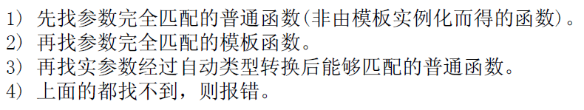
7.1.3 模板参数类型 — 模板重载与特化
存在多个同名函数和函数模板时如何确定调用函数
当同一程序中有多个同名的函数和函数模板，一条函数调用语句，如何确定其具体调用哪个函数？
C++编译器遵循以下优先原则：
注意
编译器匹配模板函数时，不会进行自动类型转换。

Slide 24
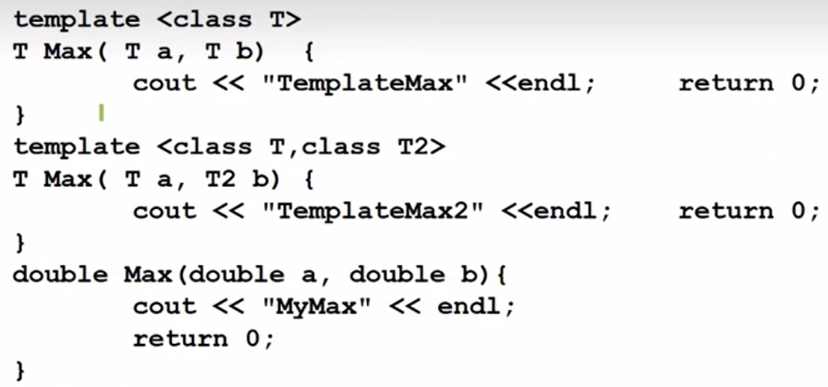

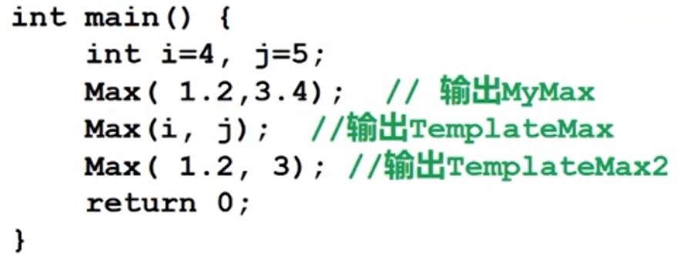
7.1.3 模板参数类型 — 模板重载与特化
例：C++编译器确定调用函数

Slide 25
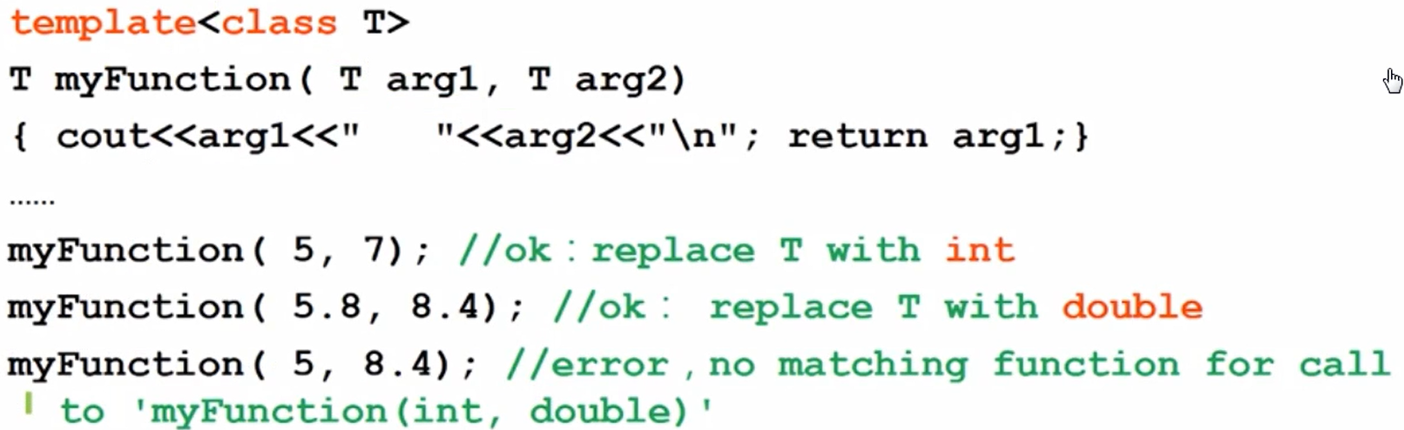

7.1.3 模板参数类型 — 模板重载与特化
例：编译器匹配模板函数时，不会进行自动类型转换。

Slide 26
9.4 类模板
类模板是在类的定义中将数据类型参数化，提高代码重用性的一种方法。
类模板定义：
template <模板参数表>
class 类名{
成员变量和成员函数 //类定义体
}; //分号不可少
template<模板参数表> 返回类型 类名<模板参数名表>::成员函数名1(形参表) {
……；//成员函数1定义体
}
……
template<模板参数表> 返回类型 类名<模板参数名表>::成员函数名n(形参表) {
……；//成员函数n定义体
}
类模板参数也有两种：类型参数和非类型参数。
从类模板生成一个类，叫类模板的实例化。实例化出来的类叫模板类。

Slide 27
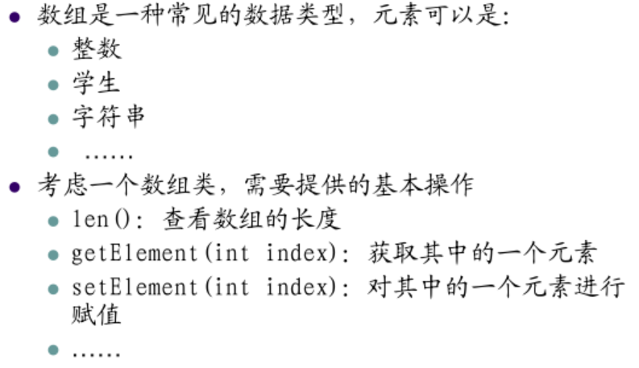

为什么需要类模板？
类模板：定义类的时候，可以定义一个/多个形参表示不同的数据类型。这种类的定义成为类模板。可以对类的成员变量和成员函数都实现数据类型无关。
模板类：在使用模板类时，根据
给定数据类型实参，编译系统自动生成的类。

Slide 28
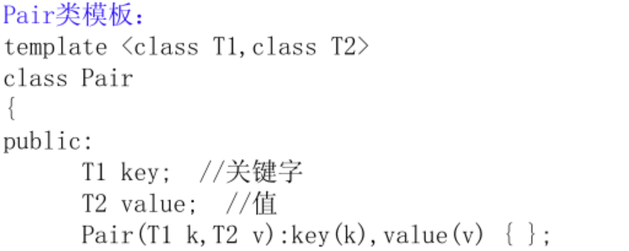
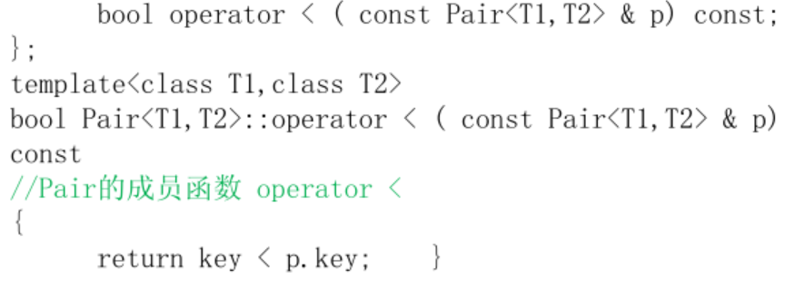
例：类模板的定义
说明
注意这个Pair类模板，以后还会用到。

Slide 29
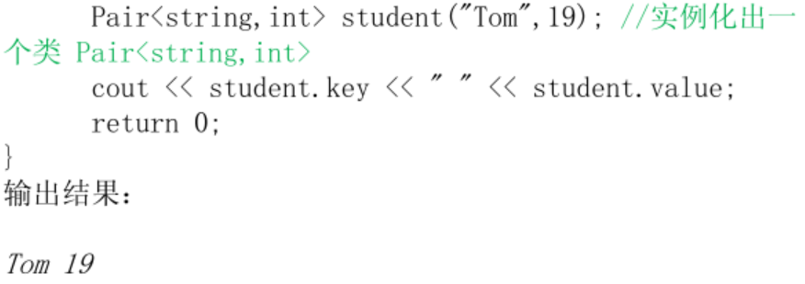
例：类模板的实例化

Slide 30
7.2.3 默认模板参数
默认的类模板参数
函数参数可以具有默认值，模板参数同样也可以有默认值：
Array 类模板定义二
说明
学习目标
template<typename T = int, size_t N = 10>
class Array {
// 其它成员保持不变
}
类模板参数 T 具有默认
类型 int
类模板参数 N 具有默认
值 10
Array 类模板定义二
说明
Array<> a = { 'A' };
cout << a.size() << " " << a[0] << endl;
a 的元素数目为默认值
10
a[0] 的类型为 int，字
符'A' 转换为 65
输出结果为：10 65

Slide 31
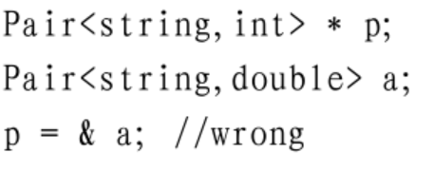
7.2.3 默认模板参数
从同一类模板生成的模板类互不兼容。
例：
学习目标

Slide 32

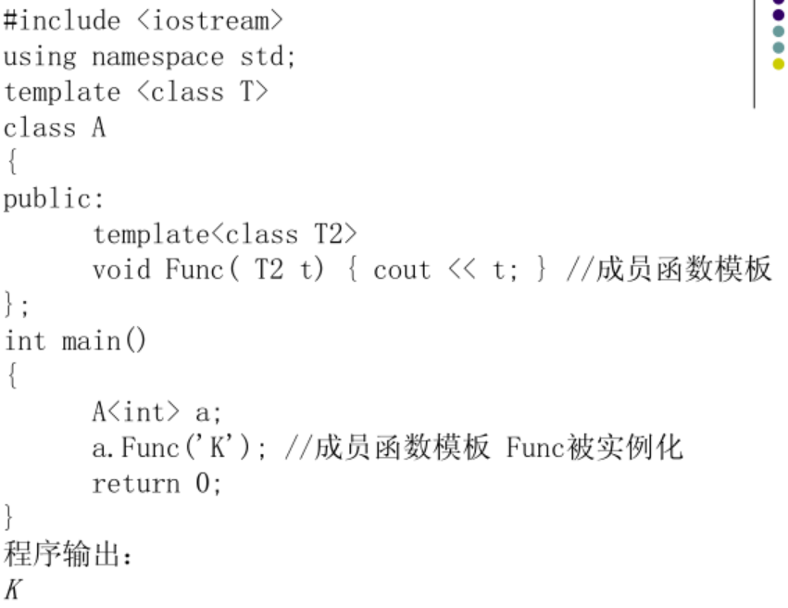
7.2.3 默认模板参数
函数模板也可以作为类模板成员
例：
学习目标

Slide 33
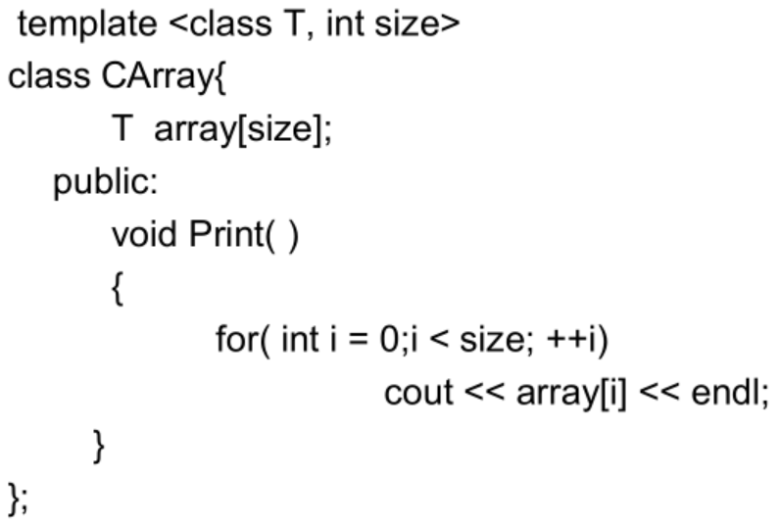
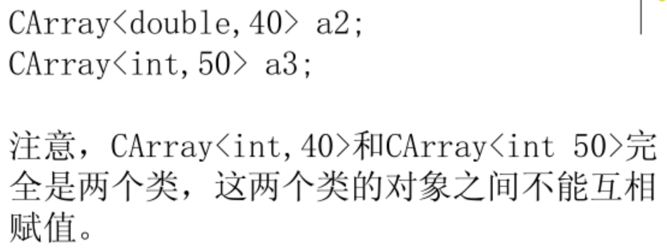

7.2.3 默认模板参数
类模板与非类型参数
例：
学习目标

Slide 34
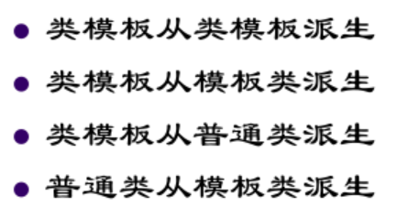
9.5 类模板的继承与派生
类模板也可以继承与派生。有四种派生方式：

Slide 35
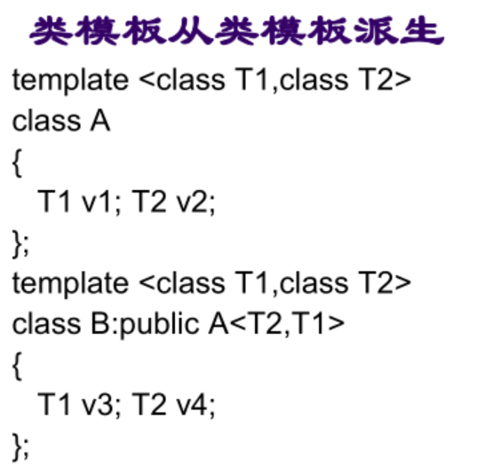
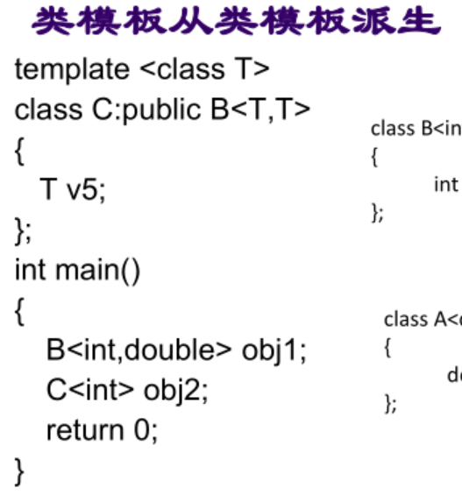

例： 类模板从类模板派生

Slide 36
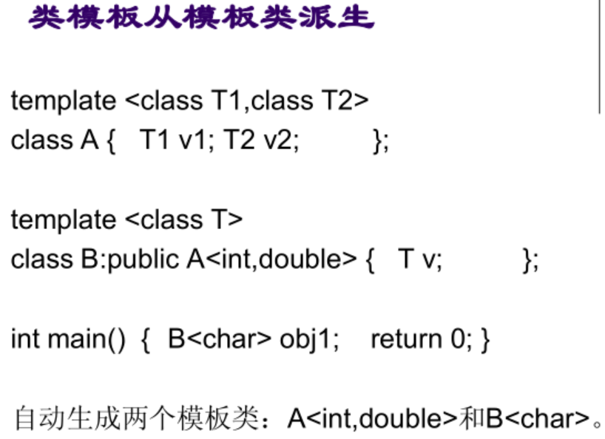

例： 类模板从模板类派生

Slide 37
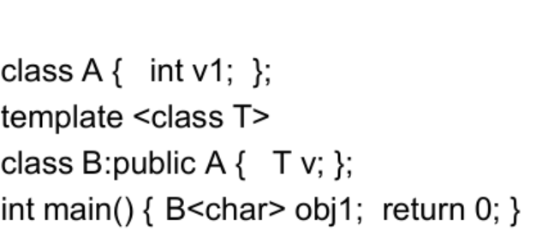
例： 类模板从普通类派生

Slide 38
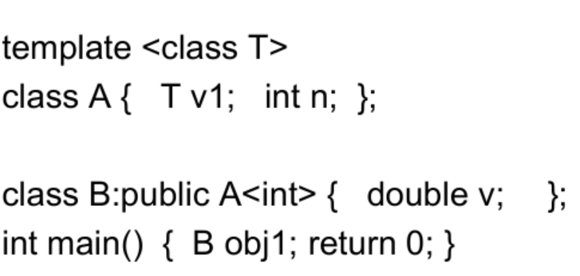
例： 普通类从模板类派生

Slide 39
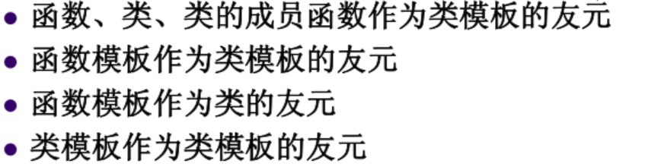
9.6 类模板与友元函数（了解）

Slide 40
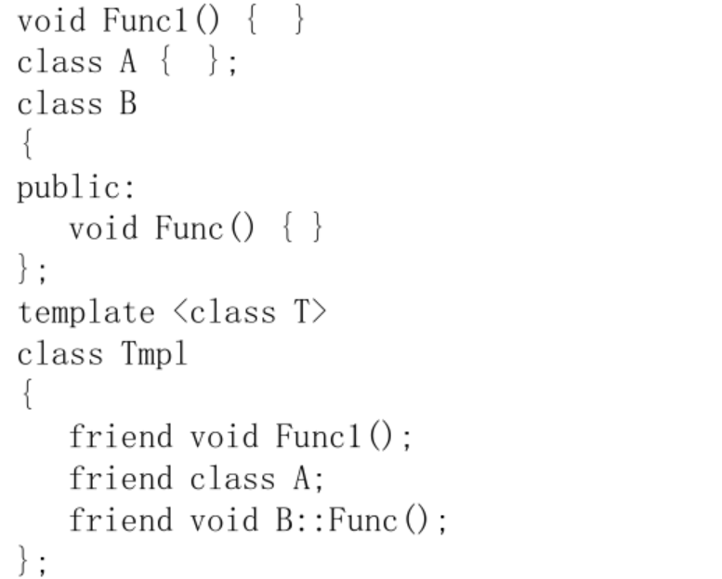
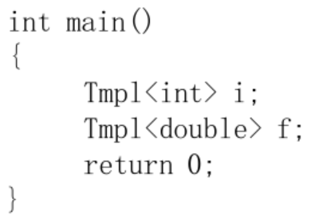
例：函数、类、类的成员函数可以作为类模板的友元

Slide 41
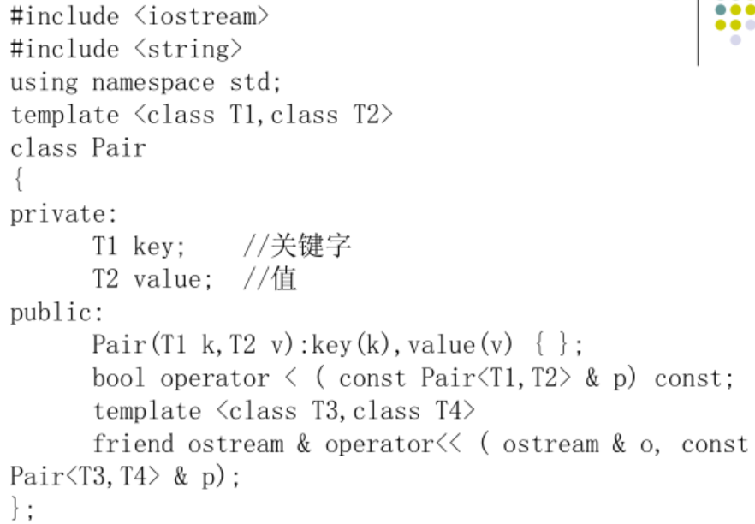
例：函数模板可以作为类模板的友元

Slide 42
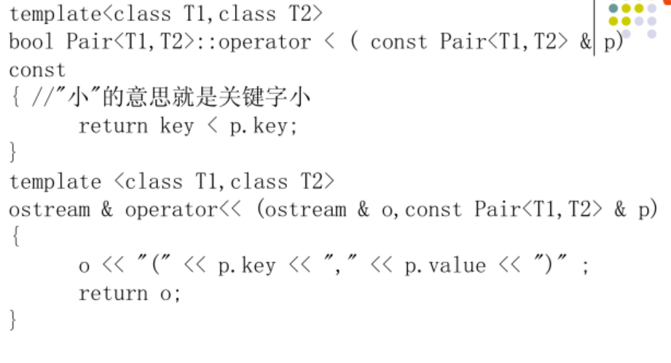
&p）
&p

Slide 43
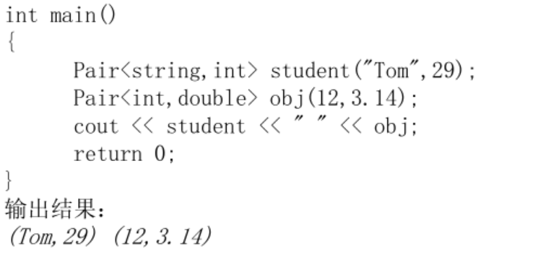

Slide 44
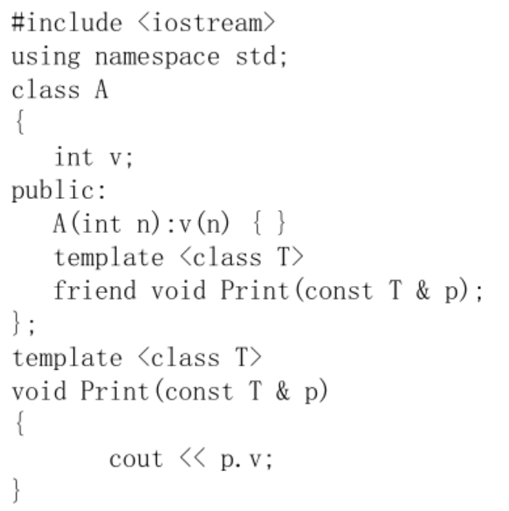
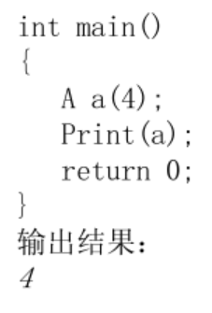
例：函数模板可以作为类的友元

Slide 45
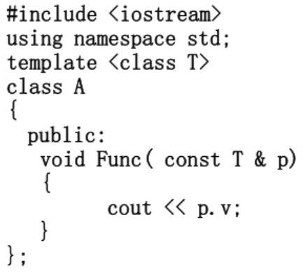
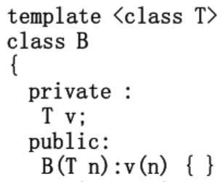
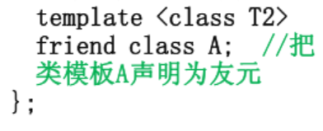
例：类模板作为类模板的友元

Slide 46
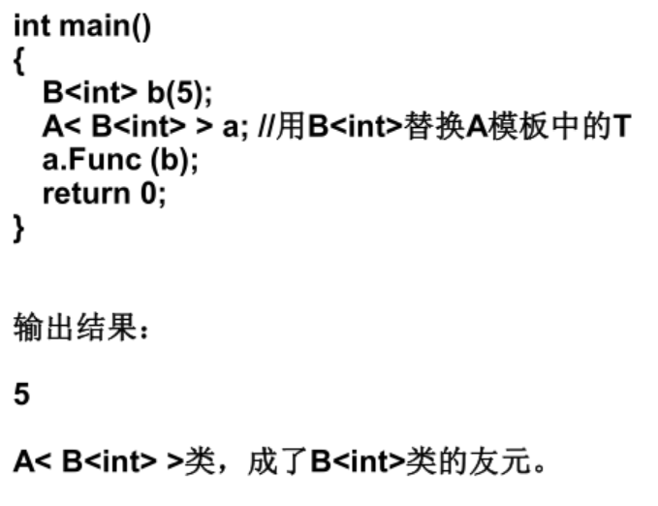
例：类模板作为类模板的友元

Slide 47
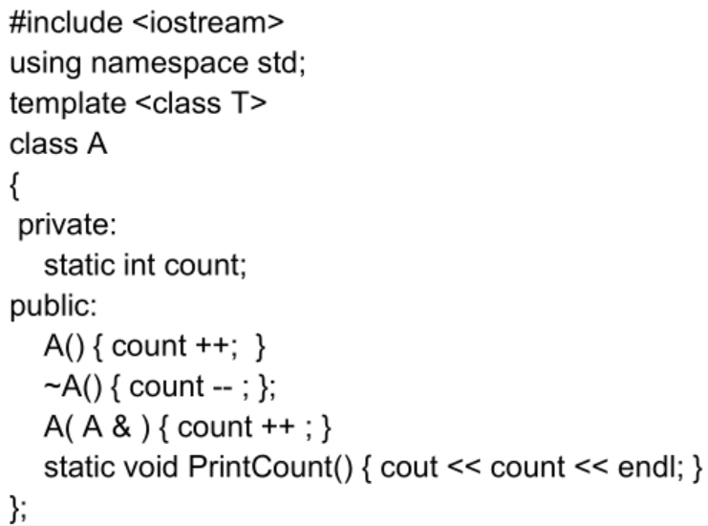
9.6 类模板与静态成员（了解）
类模板中如果定义了静态（static）成员，那么从该类模板实例化出的模板类都包含同样的静态成员
例：

Slide 48
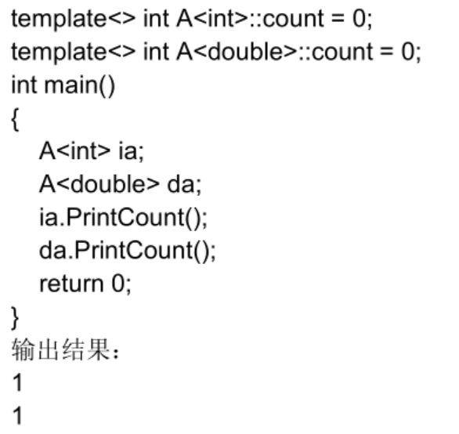

Slide 49
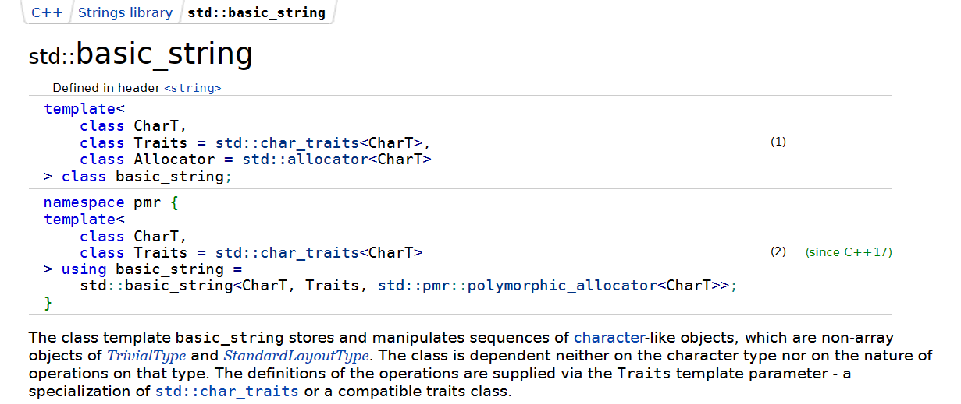
9.7 string类
string类是从标准类模板basic_string实例化出的一个标准类。
typedef basic_string<char> string; //类型声明
#include <string>
basic_string实例化出来的标准类有string、wstring、u16 string、u32 string等。(c++11 STL文档)

Slide 50
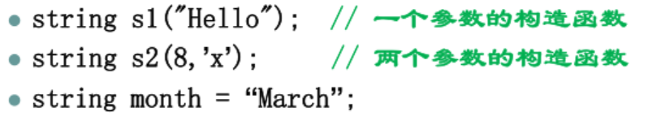
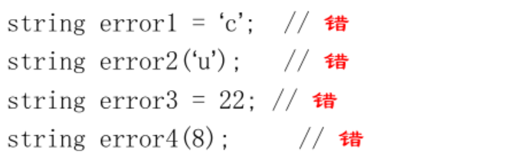
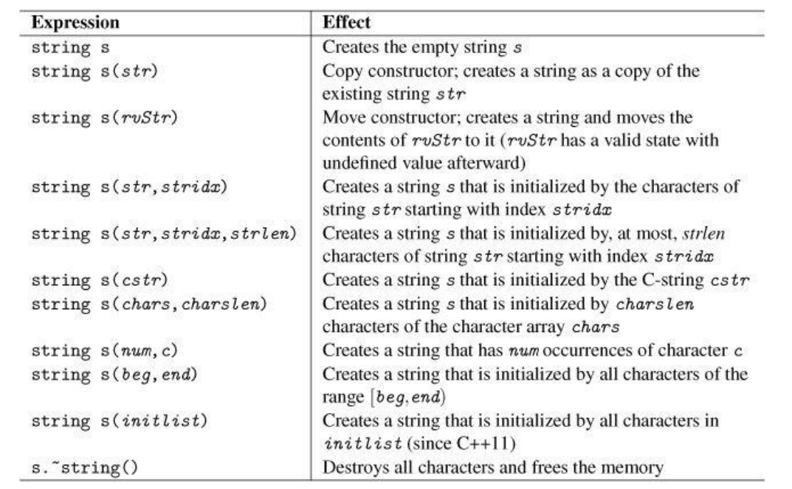
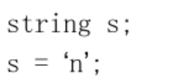
string类对象的初始化
基本初始化
string类不提供以字符和整数位参数的构造函数
字符可以赋值给string类对象

Slide 51
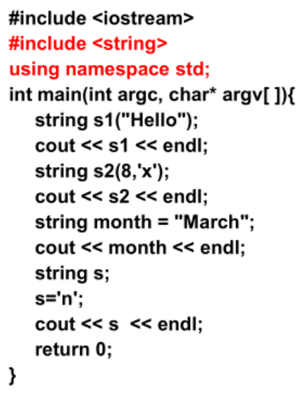
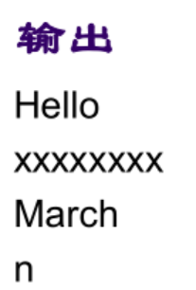
例：string类的应用

Slide 52
对string类对象的操作
string对象的长度用成员函数length()获取
string s(“hello”);
cout<<s.length()<<endl;
string支持流读取运算符
string stringObject;
cin>>stringObject;
string支持getline函数
string s;
getline(cin, s);
构造的string太长而无法表达时会抛出length_error异常

Slide 53
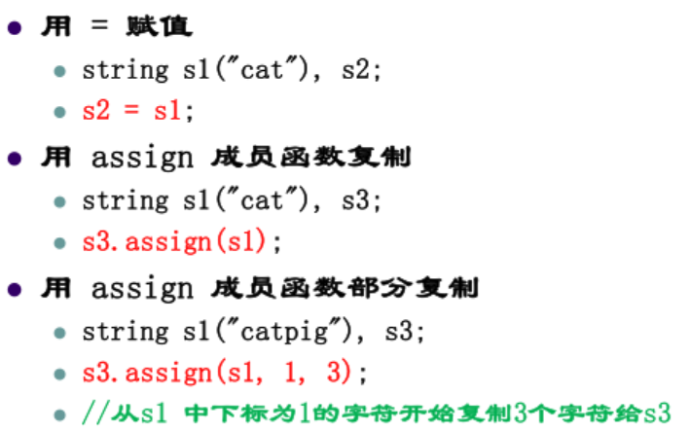
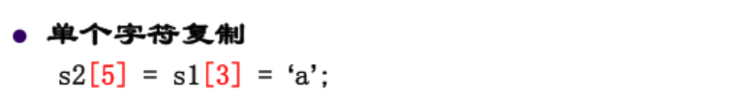
利用string类对象实现字符串赋值

Slide 54
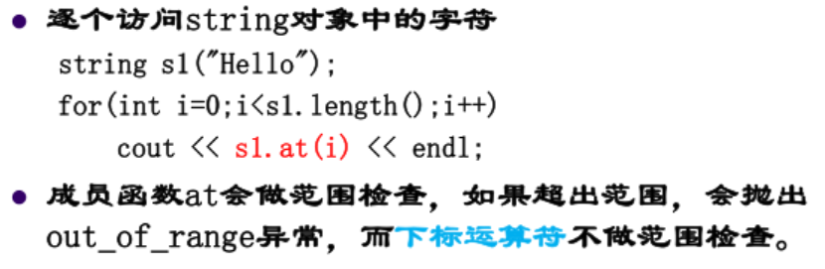
利用string类对象实现字符串赋值

Slide 55


利用string类对象实现字符串连接

Slide 56


利用string类对象实现字符串比较

Slide 57


利用string类对象实现字符串比较

Slide 58




string类的其他成员函数

Slide 59


string类的其他成员函数
可存

Slide 60


例：string类的成员函数
输出：

Slide 61



string类的其他成员函数

Slide 62



string类的其他成员函数

Slide 63



string类的其他成员函数

Slide 64


例：string类的其他成员函数

Slide 65


string类的其他成员函数

Slide 66


string类的其他成员函数

Slide 67

string类的其他成员函数

Slide 68


string类对象与char *字符串

Slide 69


string类对象与char *字符串

Slide 70

string类对象与char *字符串

Slide 71



string类对象的流处理（选读）
例：字符串输入流

Slide 72


string类对象的流处理（选读）
例：字符串输出流

Slide 73
本章结束，谢谢！

